Slide 1
2. Tutoriál
Ing. Martin Klepek, Ph.D.
E-marketing

Slide 2
Obsah tutoriálu
Návaznost na první tutoriál
Vývoj prostředků e-marketingu ve světě
Vývoj prostředků e-marketingu u nás
Nástroje e-marketingu
STDC Model a proces akvizice zákazníka

Slide 3
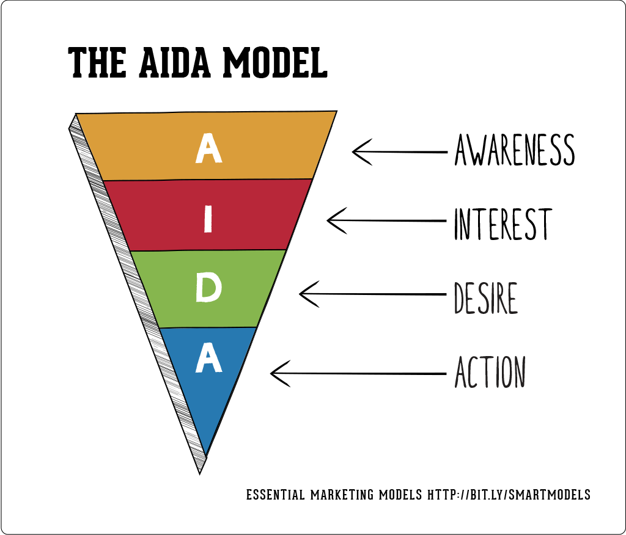
Komunikační mix
Reklama
Public Relations (PR)
Osobní prodej
Přímý marketing
Podpora prodeje
Eventy
WOM

Slide 4
Vývoj chování lidí
Notes:
Kleiner Perkins – Internet trends 2016

Slide 5
Vývoj chování lidí
1st, 2nd, 3rd screen – televize, notebook, mobil
Vše připojeno na internet, často konzumováno najednou

Slide 6
Vývoj forem prostředků ve světě

Slide 7
Vývoj chování lidí od produktu ke službám

Slide 8
Vývoj forem prostředků ve světě
Notes:
Zenith advertising expenditure forecast 2017

Slide 9
Vývoj forem prostředků v ČR

Slide 10
Vývoj forem prostředků v ČR
Notes:
http://www.spir.cz/internetova-reklama-hlasi-rekordni-investice-za-lonsky-rok-temer-20-miliard-korun

Slide 11
Vývoj forem prostředků v ČR

Slide 12
Nástroje online marketingkové komunikace
Existuje množství nástrojů marketingové komunikace, přičemž každý z nich má svůj specifický význam.
Platí, že při výběru nástrojů je nutné zvažovat, co je cílem.
Obecné cíle komunikace:
Zvyšování návštěvnosti
Prodej produktů
Budování značky
Specifická bude také komunikace pro B2C a B2B trh.

Slide 13
Od obecných cílů ke konkrétním metrikám
Metrika je termín označující přímé číselné měřítko, které reprezentuje kus obchodních dat ve vztahu jednoho nebo více rozměrů.
Jestliže firma sleduje měřítka ve více než jednom rozměru, například hrubé tržby podle území a času, dělá multidimenzionální analýzu.
Velmi populární je měřit konverze.
Co jsou konverze podle vás?

Slide 14
Key performance indicators (KPI) [kej pí áj]
Klíčové ukazatele výkonnosti KPI jsou indikátory, ukazatele či metriky výkonnosti přiřazené procesu, službě, organizačnímu útvaru, celé organizaci, které vyjadřují požadovanou výkonnost (kvalitu, efektivnost nebo hospodárnost)
KPI je tedy jednoduše metrika, která se váže na cíl.
Příklad:
Cíl je prodej 10 000ks aplikace za měsíc
V polovině měsíce je prodáno 3500ks
KPI je plněno na 35%
Co nám tato situace indikuje pro makretingové řízení?

Slide 15
Nejčastěji využívané indikátory úspěchu v onlinu
CTR
Click through rate
Míra proklikovosti, je základní metrika pro měření úspěšnosti online reklamy
Výpočet bere do úvahy počet zobrazení a počet kliknutí:
CTR = (číslo kliků / číslo zobrazení) * 100
CTR = (100/10000) * 100 = 1 %

Slide 16
Nejčastěji využívané indikátory úspěchu v onlinu
CPC
Costs per click
Náklady na kliknutí
Výpočet bere do úvahy smluvenou sumu za proklik a počet kliknutí:
CPC = Cost to an Advertiser / počet kliků
Cost to an Advertiser: 2 € * 1 000 = 2 000
Objednatel musí zaplatit 2 000 €.

Slide 17
Nejčastěji využívané indikátory úspěchu v onlinu
CPM
Costs per mile
Náklady na zobrazení tisícovce lidí
Výpočet bere do úvahy smluvenou sumu za tisích zobrazení a počet zobrazení:
CPM = Cost to an Advertiser * 1 000 / Počet zobrazení
Cost to an Advertiser = 5 € * (200 000/1 000) = 1 000
Objednatel musí zaplatit 1 000 €.

Slide 18
Nejčastěji využívané indikátory úspěchu v onlinu
ENGAGEMENT
Angažovanost spotřebitele s obsahem na sociálních sítích
Nominální počet lajků, komentářů, prokliků a sdílení, které následné zvyšují dosah (REACH) obsahu.
REACH
Kolik lidí obsah „vidělo” ve svém newsfeedu.
Dělíme na organický a na placený.

Slide 19
Nejčastěji využívané indikátory úspěchu v onlinu
BOUNCE RATE
Míra okamžitého opuštění
Okamžité opuštění je návštěva jedné stránky na vašem webu. Ve službě Analytics se okamžité opuštění počítá jako návštěva, která iniciuje pouze jeden požadavek na server Analytics.
Například když uživatel otevře jedinou stránku na vašem webu a poté z ní odejde, aniž by při této návštěvě vyvolal jakýkoli další požadavek na server Analytics.
Je vysoká míra Bounce Rate špatná?
Notes:
http://blog.h1.cz/aktualne/2-nejcastejsi-myty-o-bounce-rate/

Slide 20
Nejčastěji využívané indikátory úspěchu v onlinu
VIEWS
Počet shlédnutí
Počet lidí, kteří shlédli video bez rozlišení délky shlédnutí
AVARAGE VIEW DURATION
Průměrný čas shlédnutí identifikuje kolik v průměru bylo z videa shlédnuto.
AUDIENCE RETENTION
Průměrná procentuální délka videa, kterou uživatelé shlédli
Co konkrétně Youtube nyní upřednostňuje?
Notes:
https://youtube-creators.googleblog.com/2012/08/youtube-now-why-we-focus-on-watch-time.html
Jedná se o celkový počet hodin na youtube. Tedy videa, který jsou kvalitní a dokoukaná a navíc generují angažovanost a dále také motivují uživtele na Youtube zůstat.

Slide 21
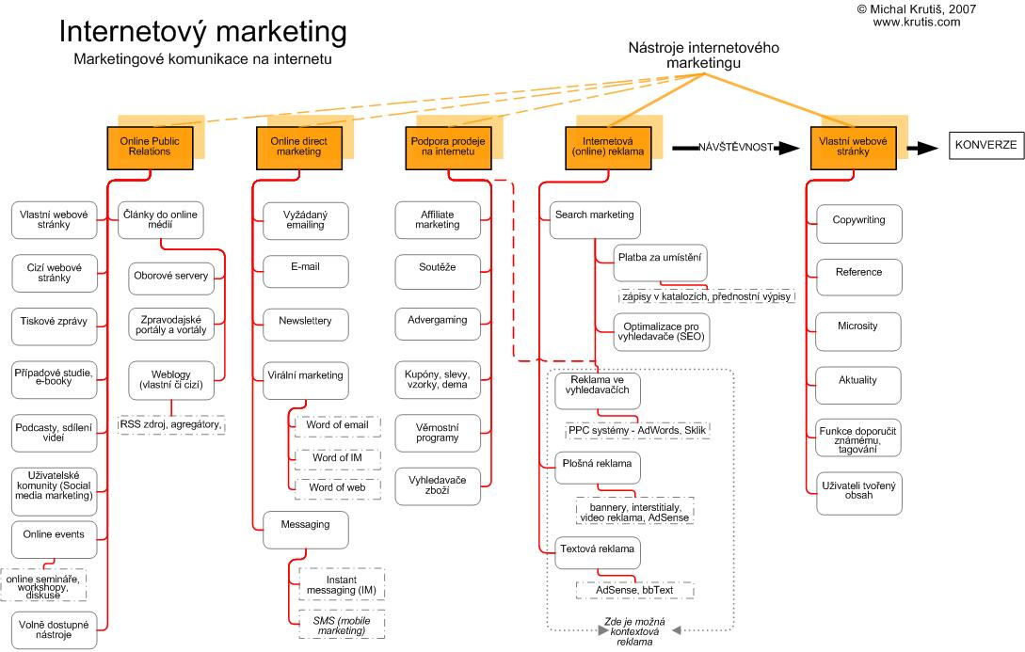
Marketingová komunikace na internetu
Notes:
https://www.krutis.com/co-je-to-internetovy-marketing/

Slide 22
Od obecných cílů ke konkrétním metrikám
Metrika je termín označující přímé číselné měřítko, které reprezentuje kus obchodních dat ve vztahu jednoho nebo více rozměrů.
Jestliže firma sleduje měřítka ve více než jednom rozměru, například hrubé tržby podle území a času, dělá multidimenzionální analýzu.
Velmi populární je měřit konverze.
Co jsou konverze podle vás?

Slide 23
Webová stránka
Ústřední nástroj marketingové komunikace na internetu.
Je na ni navázáno mnoho dalších nástrojů e-marketingu.
SEO – bez webu není co optimalizovat
PPC – bez webu není kam zákazníky směřovat
Sociální média – můžeme zde fungovat bez webu?
Pro e-commerce také místo, kde dochází k transakci.
Web je novodobá výkladní skříň značky.
Ceny webové stránky se díky různým technologiím výrazně liší.
Web postavený od nuly (v kódu je pouze to co potřebujete)
Řešení postavené na šabloně (wordpress, joomla, prestashop, woocommerce)
Notes:
Přehled šablon: https://www.templatemonster.com/

Slide 24
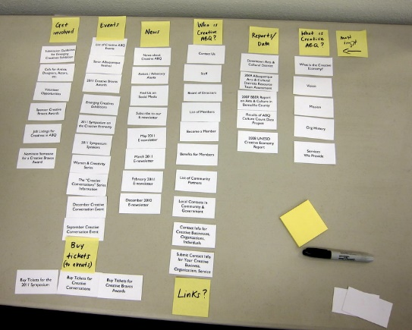
Webová stránka – trendy při tvorbě webu
Prosazuje se uživatelské testování
Kvalitativní rozhovory a focus group
Card-sorting
Kvantitativní testy použitelnosti
Eyetrackingové a mousetrackingové studie
A/B testování
Se všemi těmito metodami roste efektivita webu, ale zároveň také náklady na pořízení stránky.

Slide 25
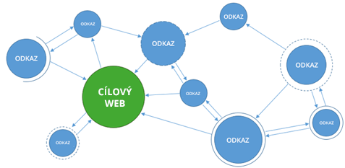
Linkbuilding
Proces vytváření zpětných odkazů.
Situace, kdy na různých webech umisťujete, nebo vaši partneři umisťují odkaz na vaši stránku.
Linkbuilding je dlouhodobá činnost, která si klade za cíl navázání partnerství, tvorbu autority z vlastního webu/osob a získávání zmínek v podobě textu, odkazu či obrázku, vedoucí k propagaci webových stránek.
Notes:
Case study Profesia

Slide 26
Microsite
Microsite (někdy nazývané minisite, weblet či podpůrný web) patří mezi moderní marketingové nástroje.
Jde o malé weby zaměřené jedním konkrétním směrem, např. na propagaci nového výrobku či služby.
Díky této specializaci microsite dosahují marketingových cílů snáze a s nižšími náklady, než by se to podařilo stránkám včleněným do firemního webu.

Slide 27
Microsite
Malý rozsah (microsite má obvykle 3–8 stran)
Jednoduchá, často neobvykle řešená navigace
Kreativnější grafika, microsite hojně obsahují dynamické efekty
Vyšší interaktivita s uživateli (při tvorbě microsite se často využívá flash)
Zaměření na užší cílovou skupinu
Menší důraz na přístupnost a použitelnost
Podpora virálního šíření informací, propojení na sociální sítě

Slide 28
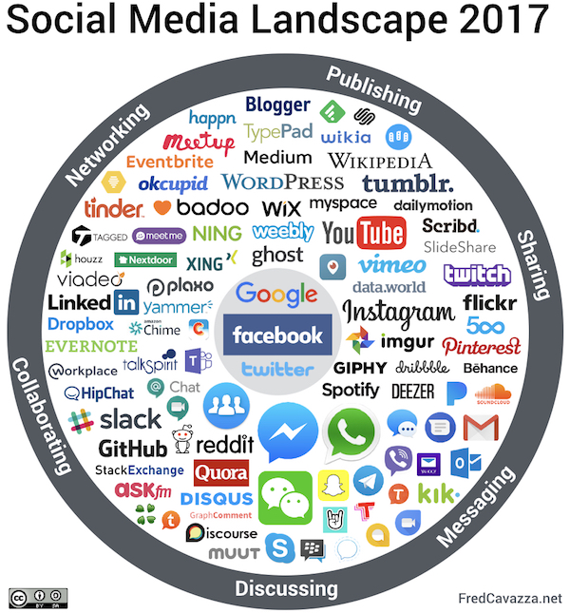
Sociální média

Slide 29
Sociální média a marketéři

Slide 30
Sociální média
Paid – Earned - Owned
Rozdělení sociálních médií
Sociální sítě
Obsahové komunity
Virtuální herní světy
Virtuální sociální světy
Blogy
Kolaborativní projekty

Slide 31
Sociální média

Slide 32
Sociální média

Slide 33
SEO – optimalizace webu pro vyhledávače
Než dočtete do konce tuto krátkou větu, lidé po celé planetě v nejpopulárnějším vyhledávači Google zadají okolo 315 000 dotazů k vyhledání. Za měsíc je to 167 miliard dotazů a za rok okolo dvou trilionů!
Notes:
Více o tom, jak fungují vyhledávače: Janouch, 2017 – Internetový marketing s.29

Slide 34
SEO – optimalizace webu pro vyhledávače
Vyhledávače obsahují:
Porgramy pro procházení stránek (Crawling)
Programy pro indexaci stránek (Indexing)
Algoritmy pro řazení stránek (Ranking)
Databáze stránek a dokumentů
Řada informací
Google má proto datacentra po celém světě plné serverů a diskových polí.
Notes:
Více o tom, jak fungují vyhledávače: Janouch, 2017 – Internetový marketing s.29

Slide 35
SEO – optimalizace webu pro vyhledávače
Optimalizovaná stránka má větší šanci umístit se výše ve výsledcích vyhledávání.
75% uživatelů nikdy nenahlédne na druhou stránku výsledků vyhledávání.
Probíhá pomocí úpravy html kódu, ze kterého Crawlers čerpají informace pro indexaci informací na webu.
Pozice ve vyhledávači nelze garantovat! Pokud vám někdy někdo toto nabídne, nemluví pravdu!
Být vysoko je jedna věc, ale je nutné být vysoko také při vysoce konverzních klíčových slovech. Tam je ovšem konkurence největší.

Slide 36
SEO – doporučení od vyhledávače Google
Vytvářet stránku primárně pro uživatele, ne pro vyhledávače.
Neklamat návštěvníky stránky.
Vyhnout se trikům pro vylepšení pozice ve vyhledávačích.
Zamyslet se nad tím, co dělá stránku unikátní a udělat ji opravdu výjimečnou v daném oboru.

Slide 37
Mobilní marketing
Notes:
Morgan Stanley Research

Slide 38
Mobilní marketing
Komunikace a propagace prostřednictvím chytrého telefonu, mobilního telefonu nebo tabletu.
Odlišením je mobilita zařízení, na kterém je komuniakce zobrazena.
Jedná se o statické nebo dynamické reklamy, SMS nebo MMS.
V poslední době jsou populární geolokační služby, které do sebe imlementují sociální sítě.
Reklama v zařízení tak využije aktuální polohy člověka.
Neustálé připojení mobilního telefonu k internetu.
Stírá se rozdíl mezi mobilním marketingem a marketingovou komunikací na sociálních sítích a online reklamou.

Slide 39
Webináře
Vysoce účinný nástroj u produktů se kterými je spojena určitá expertní znalost: konzultační služby, finanční služby, koučování a mentorování, vzdělávání, průmyslová odvětví na B2B trhu, webdesign a IT obecně.
Možný prostředek pro překonání nehmatatelnosti služby – vyzkoušení zdarma.
U složitých produktů nástroj vysvětlení problematiky a popis hodnoty a přínosů pro zákazníka.
Efektivní na B2B trhu jako nástroj získávání zpětné vazby.
Při registraci je možné získávat další emailové adresy a rozšiřovat emailingový list.
Během webináře může docházet k interakci.

Slide 40
Obsahový marketing
V novém prostředí, kde se firmy a značky stávají mediálními společnostmi s přímým dosahem na své zákazníky je kvalitní obsah velmi důležitý.
Nemůže ovšem fungovat odděleně od dalších nástrojů jako je linkbuilding, SEO, PPC, remarketing a sociální sítě.
„Interaktivní obsah v sobě spojuje životně důležité prvky pro business: přitahuje publikum, zvyšuje odezvu na sdělení, podporuje návštěvnost webových stránek a má vyšší konverzní poměr“ Agentura ResultsFirst (San Jose)
Kalkulačky, formuláře, automatické výpočty, zájmové mapy, geolokace

Slide 41
Obsahový marketing
V novém prostředí, kde se firmy a značky stávají mediálními společnostmi s přímým dosahem na své zákazníky je kvalitní obsah velmi důležitý.
Co lidem chcete říct
Co lidi zajímá
Skvělý obsah

Slide 42
Online reklama
Plošná reklama – vůbec první reklama, která se objevila na internetu:
Bannery, popupy, buttons
Zápisy do katalogů
PPC – pay per click systémy
Adwords – nejrozšířenější reklamní síť od sloečnosti Google
Sklik – statečně bojující český konkurent Seznam
Etarget – kumuluje velké zpravodajské a zájmové portály
Facebook – nový a rychle rostoucí prostor pro online reklamu

Slide 43
Remarketing
ID

Slide 44
Emailové kampaně – získávání kontaktů
Kvalitní a aktualizovaná databáze je jen základ.
Trendem při získávání kontaktů jsou pop-up okna, nebo také lightboxy.
Podle výzkumů pomáhají budovat databázi až desetkrát rychleji.
Tradiční způsoby registrace schované někde v záhlaví nebo patičce nejsou spotřebitelé ochotni na webu hledat.
Možné nastavit při pohybu mimo stránku, nebo při scrollování.
Kdy to bude efektivnější?
Co můžeme nabídnout výměnou za email?
Notes:
Pohyb kurzoru mimo stránku, pohyb po stránce – v moment scrollování
Nabídnout můžeme: e-book, věrnostní program, slevu nebo jinou formu podpory prodeje, radu nebo tip.

Slide 45
Emailové kampaně – zasílání informací
Specificky, jednoduše, bez většího množství textu.
66% emailů je přečteno na mobilu nebo tabletu.
Příjemce očekává, že bude moci služby a produkty rovnou poptávat případně nakoupit.
Sledování chování pomocí trackování je samozřejmostí:
Neotevřené
Přečtené
Prokliky
Odhlášení z odběru
Pokročilejší integrace s Google Analytics umožní identifikovat také následné chování na webové stránce.
Notes:
66% emailů na mobilu a tabletu – Report Movable

Slide 46
Emailové kampaně – cíle
Odeslání
Doručení
Přečtení
Proklik
Konverze
Notes:
66% emailů na mobilu a tabletu – Report Movable

Slide 47
Newsletter
Forma emailové kampaně pro odběratele (subscribers).
Je to marketingová komunikaci se svolením, co se práva týká, jde o obchodní sdělení a proto je nutné dodržet zákon č. 448/2004 Sb.
Cílem je prodej, podpora značky nebo budování vztahu.
V propojení na data o nákupech je možné dojít k vysoce personalizovanému obsahu.
Výhodou je automatizace, segmentace příjemců, napojení na předchozí akce, shromažďování dat o zákaznících.
Konverze v newsletterech bývá v nižších procentech ale nemusí to znamenat neefektivitu. Nezapomínejme na brand!
Funguje u produktů jako jsou: knihy, oblečení, domácnost.
Notes:
Konverze nemusí být cílem newsletteru. Pokud dlouhodobě newsletter zákazník otevírá, případně se proklikává na web, kde stráví rozumné množství času, je jasné, že newsletter plní funkci zvyšování povědomí o značce. V moment nákupního rozhodnutí pak bude tato dlouhodobá komunikace hrát roli. Newsletter může fungovat jako nástroj budování vztahu.

Slide 48
Úkol 1
Vyhledejte na crowdfundingovém portálu produkt nebo službu, která vás zaujme.
Projděte seznam nástrojů e-marketingu se kterými jsme se dnes seznámili.
Navrhněte, které nástroje byste využili a proč?
V jakém poměru byste rozdělili celkový marketingový rozpočet?

Slide 49
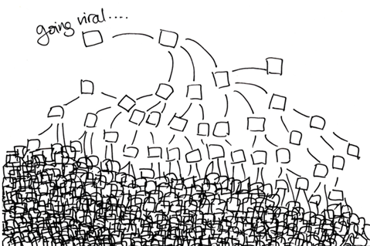
Virální marketing
Forma marketingové komunikace (především) na internetu.
Spočívá ve vytvoření zajímavé kreativy (obrázku, videa, aplikace), kterou si již následně uživatelé internetu sami přeposílají.
Kreativa bývá většinou vtipná, se sexuálním podtextem, šokující (drsná), s originální myšlenkou nebo krásná (zvířátka, atp.).
Notes:
https://www.mediaguru.cz/medialni-slovnik/viralni-marketing/

Slide 50
Virální marketing
Příklady:
https://www.youtube.com/watch?v=316AzLYfAzw
55 milionů shlédnutí
https://www.youtube.com/watch?time_continue=3&v=cBlRbrB_Gnc
13 milionů shlédnutí
https://www.youtube.com/watch?time_continue=2&v=ynvKWYvyCqw
20 milionů shlédnutí
https://www.youtube.com/watch?time_continue=1&v=FHtvDA0W34I
42 milionů shlédnutí
Notes:
https://www.mediaguru.cz/medialni-slovnik/viralni-marketing/

Slide 51
Úkol 2
Vyberte konkrétní produkt konkrétní značky
Připravte podklady pro virální kampaň v onlinu
Video
Obrázek
Text
Zvolte prvek, který bude mít virální přesah
Vytvořte storyboard, nákres, popis aplikace nebo samotný virální text.
Zvolte komunikační kanály, kterými virál budete šířit
Stanovte potenciální dopady na KPI

Slide 52
Druhá část
Proces akvizice zákazníky

Slide 53
Konverze
Konverzí rozumíme v obecném pojetí změnu statusu.
Můžeme hovořit o změně návštěvníka webové stránky na zákazníka v případě, že se jedná o e-shop.
Konverzí lze ale také označit objednání zkušební jízdy u prodejce automobilů. Tedy od návštěvníka k potencionálnímu zákazníkovi.

Slide 54
Konverze
Je evidentní, že nákupní chování má určité fáze a marketingové aktivity mají zákazníky těmito fázemi posouvat.
Pokud přistupujeme k trhu bez rozdílu a uvědomění si, že existují určité fáze, nebudeme schopni nejenže stanovit cíle, ale také formulovat strategie, vybrat jednotlivé e-marketingové kanály a v konečném důsledku také naplňovat cíle obchodní.

Slide 55
Spotřební chování
Spotřební chování zahrnuje to, jak jednotlivci, skupiny a organizace vybírají, kupují, používají a vyřazují zboží, služby, myšlenky nebo zážitky, které uspokojují jejich potřeby a přání.
Pro nás je dnes důležitá fáze vybírání a nakupování.
Jedná se o proces rozhodování o koupi.

Slide 56
Rozhodování o koupi
Bez pochopení procesu rozhodování zákazníka nebudeme schopni specifikovat konkrétní marketingové aktivity firmy.
Známe dvě základní kategorie modelů rozhodování o koupi:
Maticové
Lineární (většinou ve tvaru trychtýře)

Slide 57
Maticový model typu chování
 | Vysoká angažovanost | Malá angažovanost
Výrazné rozdíly mezi značkami | Komplexní nákupní chování | Hledání rozmanitosti
Malé rozdíly mezi značkami | Nákupní chování snižující nesoulad | Stereotypní nákupní chování

Slide 58
Maticový model typu chování
 | Vysoká angažovanost | Malá angažovanost
Výrazné rozdíly mezi značkami | Auto, notebook | Konfekční móda
Malé rozdíly mezi značkami | Plovoucí podlaha, koberec | Potraviny, zubní pasta

Slide 59
Pohledy na proces nákupního rozhodování
Rozpoznání potřeby
Hledání informací
Hodnocení alternativ
Rozhodnutí o koupi
Ponákupní chování
Kotler a Keller (2015)

Slide 60
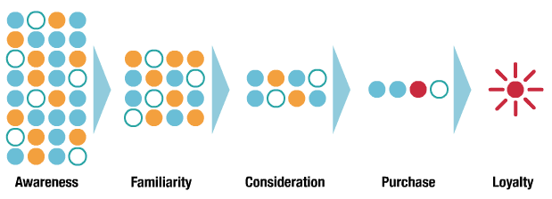
Pohledy na proces nákupního rozhodování
Povědomí
Zvažování
Nákup
Známost
Loajalita
McKinsey (2016)

Slide 61
Co chybí těmto modelům?
Jsou výrazně deskriptivní, tedy pouze popisují.
Nenabízí skutečný pracovní nástroj pro marketéra.
Neintegrují konkrétní nástroje online marketingové komunikace.
Nezohledňují časovou setrvačnost v jednotlivých fázích.

Slide 62
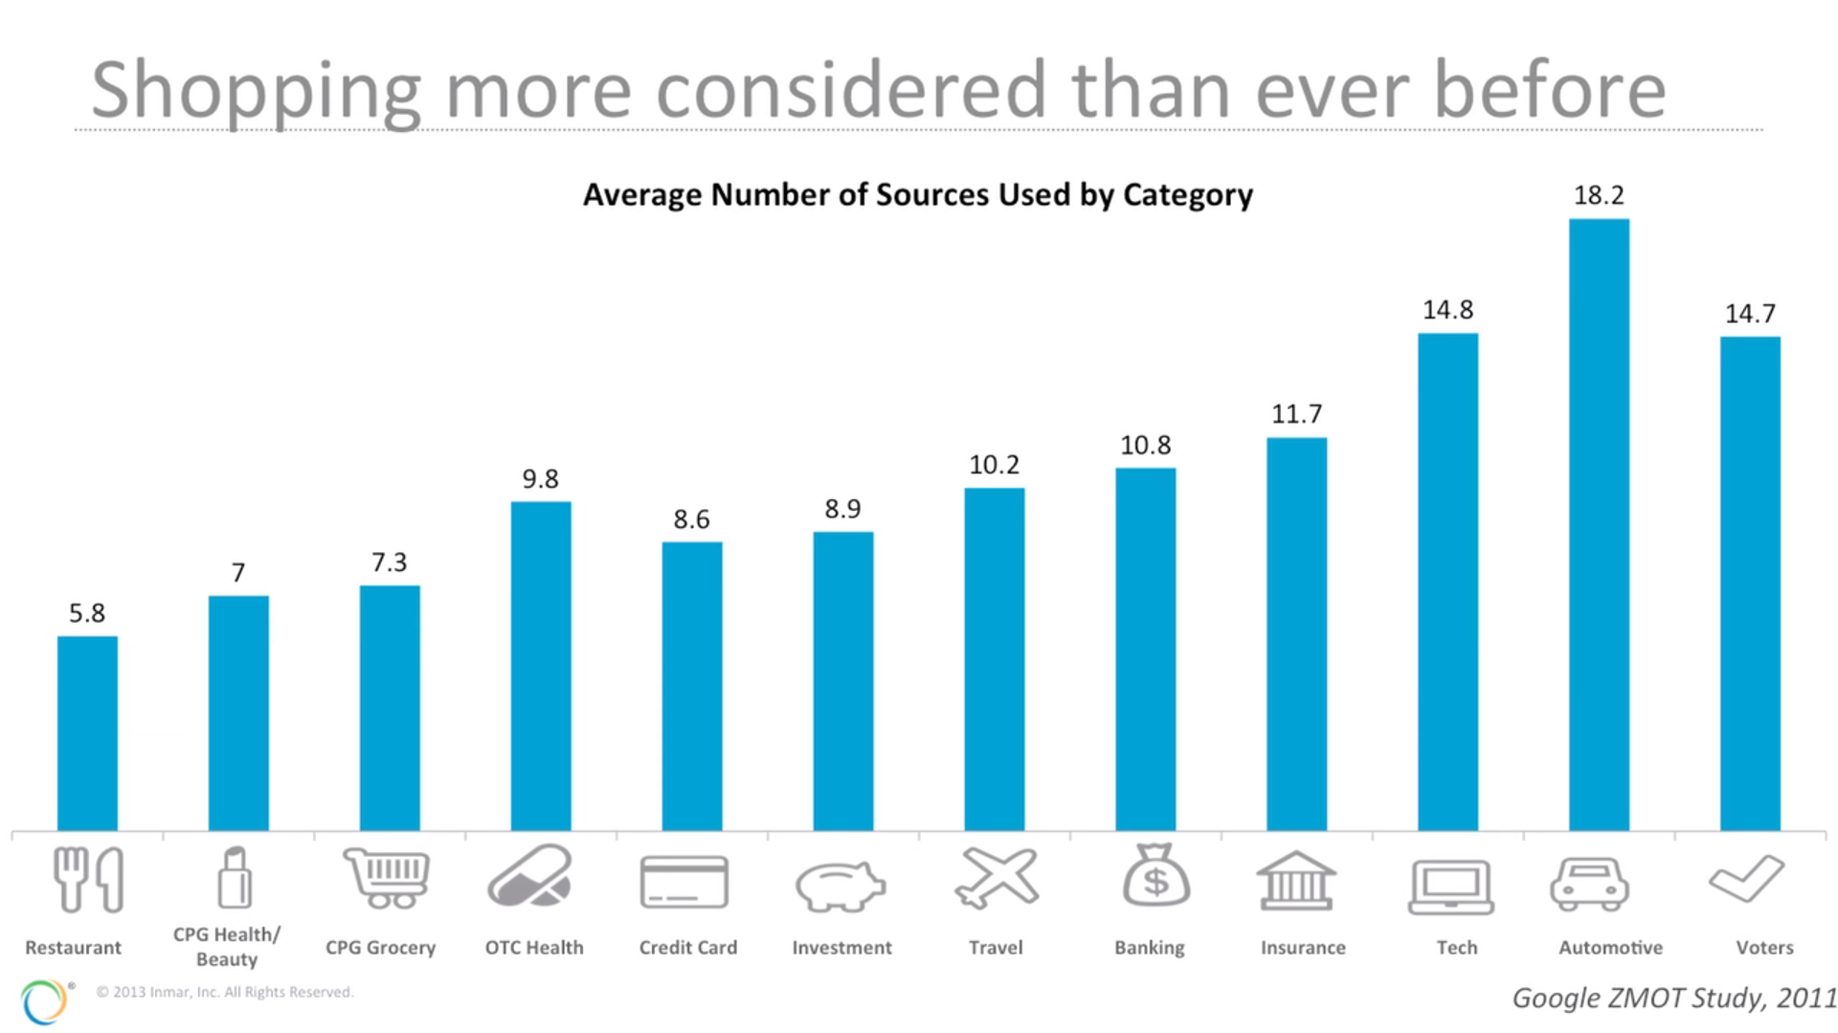
Co chybí těmto modelům?

Slide 63
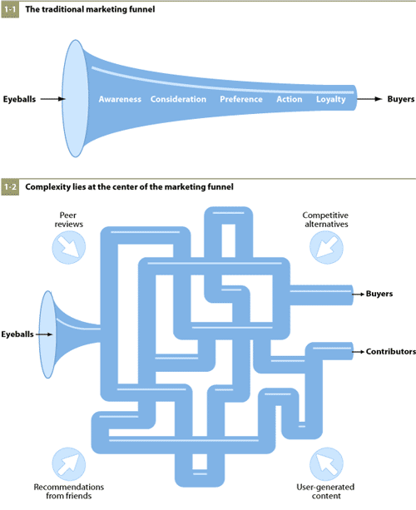

Slide 64
STDC MODEL JEDNODUŠE
STDC
Je to metoda, která rozděluje zákazníky do čtyř fází nákupního rozhodování.

Slide 65
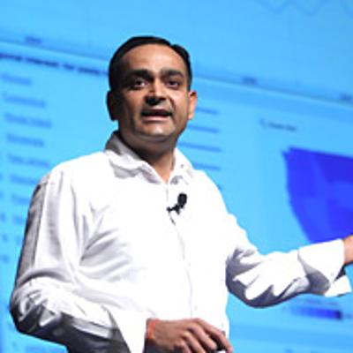
STDC Model
Autorem je Avinash Kaushik
Internet změnil nákupní chování lidí
Komunikace je mnohem komplexnější
Je aplikovatelný i do konkrétních nástrojů marketingové komunikace
Perfektně se hodí také na strategickou tvorbu obsahu
Umožňuje stanovovat relevantní metriky

Slide 66
STDC Model
Pokud je web zaměřený jen na prodej, nemluvíte ke skupině v jiné fázi rozhodování než té, která je již v podstatě rozhodnutá (děláte DO business).
Díky webu ale přece můžeme efektivně mluvit na zákazníka i tehdy, když právě nenakupuje.

Slide 67
STDC Model – Tři základní pilíře
Vidění zákazníka v širším kontextu aby bylo možné jej bavit, informovat a poskytovat hodnotu v každém momentu procesu rozhodování.
Aplikovatelné na všechny typy médií a kanálů.
Jasné a přesné metriky které jsou zaměřeny na obsah, doručování obsahu, a publika. KPI na sebe navazují.

Slide 68
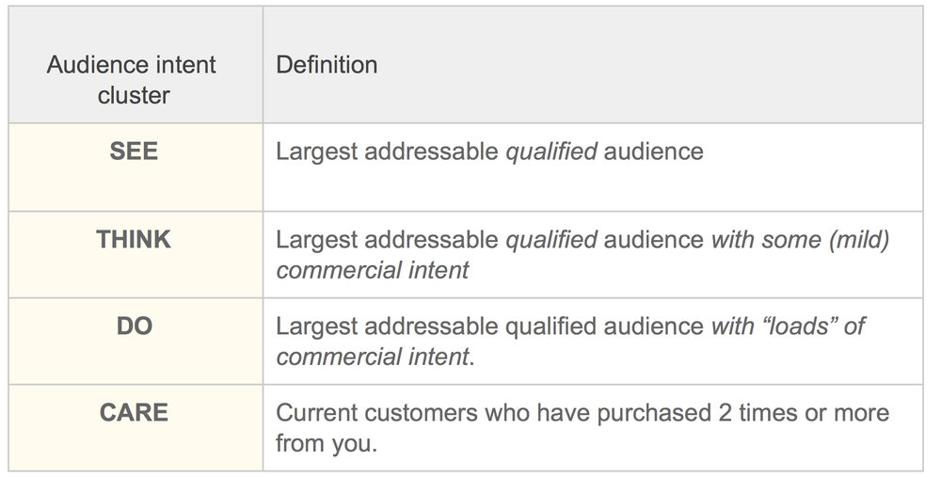
Notes:
https://sherrieg.com/strategy/see-think-do-model

Slide 69
STDC Model
See
Lidé, kteří by mohli někdy v budoucnu služby využít, ale zatím to neplánují.
Přišli se podívat.
Naším cílem je tyto lidi zaujmout.

Slide 70
STDC Model
Think
Lidé, kteří řeší použití produktů.
Hledají informace o službách, hodnotí alternativy a porovnávají dostupná řešení.
Naším cílem je nabídnout těmto lidem relevantní informace, které jim mohou pomoct s rozhodováním.

Slide 71
STDC Model
Do
Lidé, kteří přicházejí na web kvůli nákupu nebo využít nějakou službu.
Našim cílem je přesvědčit je, že chtějí nakoupit u nás, a umožnit jim to tak, aby to bylo co nejjednodušší.

Slide 72
STDC Model
Care
Obecně lidé, kteří u nás již nějaké peníze utratili.
Lze je ale definovat různě, třeba lidé se 2 a více transakcemi.
Našim cílem je o uživatele pečovat a přimět je k dalším transakcím.

Slide 73
STDC Model - příklady
Prodejce obuvi
Fáze | Definice
SEE | Lidé, kteří nosí boty.
THINK | Lidé, kteří nosí boty a přemýšlí o tom, že by nějaké nové potřebovali.
DO | Lidé, kteří nosí body a právě teď se je snaží koupit.

Slide 74
STDC Model v online marketingové komunikaci
A teď tam dáme trošku marketingové komunikace!

Slide 75
STDC Model v online marketingové komunikaci
Jak již bylo řečeno, STDC model se neomezuje jen na webovou stránku.
Je možné jej aplikovat také do širšího rámce nástrojů marketingové komunikace.
Aviash nadšeně hovoří i o aplikaci off-line, zde ale narážíme na limity modelu:
Neustálá digitální zpětní vazba
Na vše je v GA možné koukat a reagovat
V offlinu je to dobré ke zvědomění fází, ale ne ke stanovení KPI‘s

Slide 76
STDC Model v online marketingové komunikaci
SEE
V této fázi bude kreativa zaměřená především na široké publika a cílení pouze demograficky a geograficky zaměřené.
Primárním cílem bude branding:
IKEA to nejlepší pro váš domov
U značek s nízkým povědomím je nutné vždy jasně propojovat kreativy s produktem.

Slide 77
STDC Model v online marketingové komunikaci
THINK
Kreativa i cílení bude specifičtější –
Cílení například na návštěvy na webu.
IKEA „Jaké materiály mají jaké výhody“
Jde o poskytnutí důležitých informací pro podporu rozhodování. Komunikace hodnoty produktu.
Metriky jsou už „tvrdší“:
Doba času na stránce, shlédnutí produktového videa, přečtení blogu.

Slide 78
STDC Model v online marketingové komunikaci
DO
Specifické cílení i kreativa:
Lidé kteří navštívili nějakou produktovou kategorii, pročetli nějaký článek na blogu.
Konkrétní produkt doplněný o prvky podpory prodeje.
Cílem reklamy je skutečná konverze na prodej:
Metriky jako konverzní poměr
ROI (return on investment) jako zásadní ukazatel

Slide 79
STDC Model v online marketingové komunikaci
DO
Nástroje jsou zde remarketing a retargeting.
Na opuštěný košík
Na prohlédnutou subpage
Zde je teprve nutné a správné měřit výkon a zapojit výkonnostní kampaně.

Slide 80
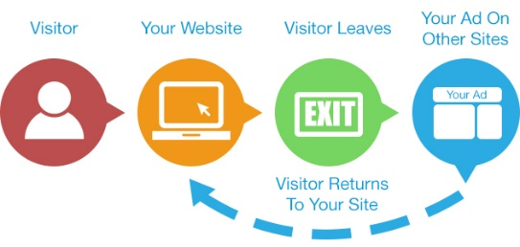
Kam co patří?
SEE | THINK | DO | CARE

Slide 81
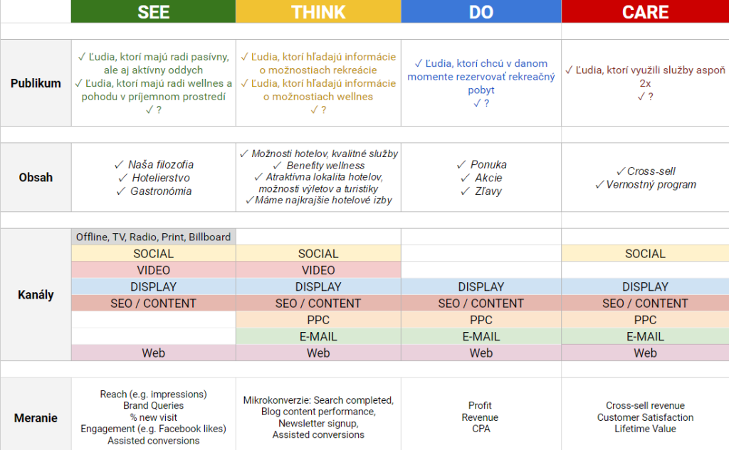
Notes:
https://visibility.sk/blog/see-think-do-care-zjednodusi-kazdy-marketingovy-projekt/

Slide 82
STDC Model a jeho aplikace
Webová stránka
Jak nebýt pouze DO business
Marketingová komunikace
Jak efektivně prolnout nástroje online komunikace
Tvroba obsahu
Co lidem všechno říkat
Stanovení relevantních metrik
Co dává smysl měřit

Slide 83
Úkol 3
Navštivte web Škodovky a Avonu.
Prohlédněte si co je na nich vše možné najít.
Optikou nově získaných informací o STDC modelu posuďte, kolik toho v jednotlivých fázích modelu svým zákazníkům na webu nabízí.
Vyhodnoťe, který web je z hlediska modelu pestřejší.
Rozepište pro každou fázi STDC modelu jednotlivé prvky a navrhněte co je vhodnou metrikou KPI.
Například blog patří do fáze THINK a metrikou je počet prokliků z blogu na produkt. Objednat zkušební jízdu do fáze DO a metrikou je počet objednaných jízd.

Slide 84
Děkuji za pozornost

